Slide 1
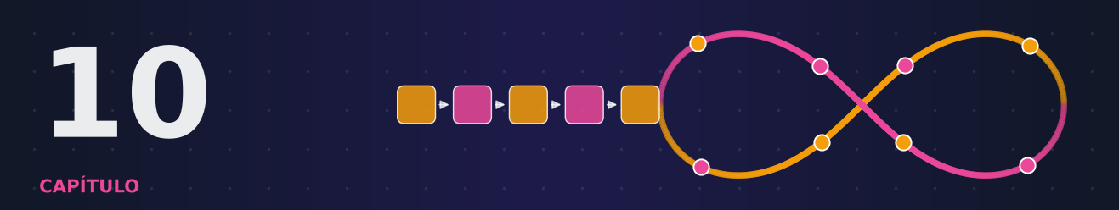
Governança, Explicabilidade, Ética e Arquiteturas Avançadas
MLOps: do notebook à produção com Python
Araken de Medeiros Santos

Slide 2
O que você vai aprender
▪ Documentar um modelo com um cartão de modelo (model card) e uma ficha de dados.
▪ Explicar previsões com importância por permutação e dependência parcial.
▪ Calcular métricas de justiça entre grupos e discutir seus limites.
▪ Aplicar o mecanismo de Laplace da privacidade diferencial em um exemplo simples.
▪ Explicar o papel do armazém de atributos e a correção temporal (point-in-time).
▪ Descrever e implementar um orquestrador mínimo de tarefas em grafo (DAG).
▪ Reconhecer o que muda em LLMOps (prompts, RAG, avaliação e custos).
MLOps · Capítulo 10
2
Notes:
Leia os objetivos em voz alta e pergunte à turma o que já sabe sobre cada um.

Slide 3
Funciona é diferente de merece confiança.
Quando o modelo decide crédito, emprego ou tratamento, o erro afeta pessoas.

Slide 4
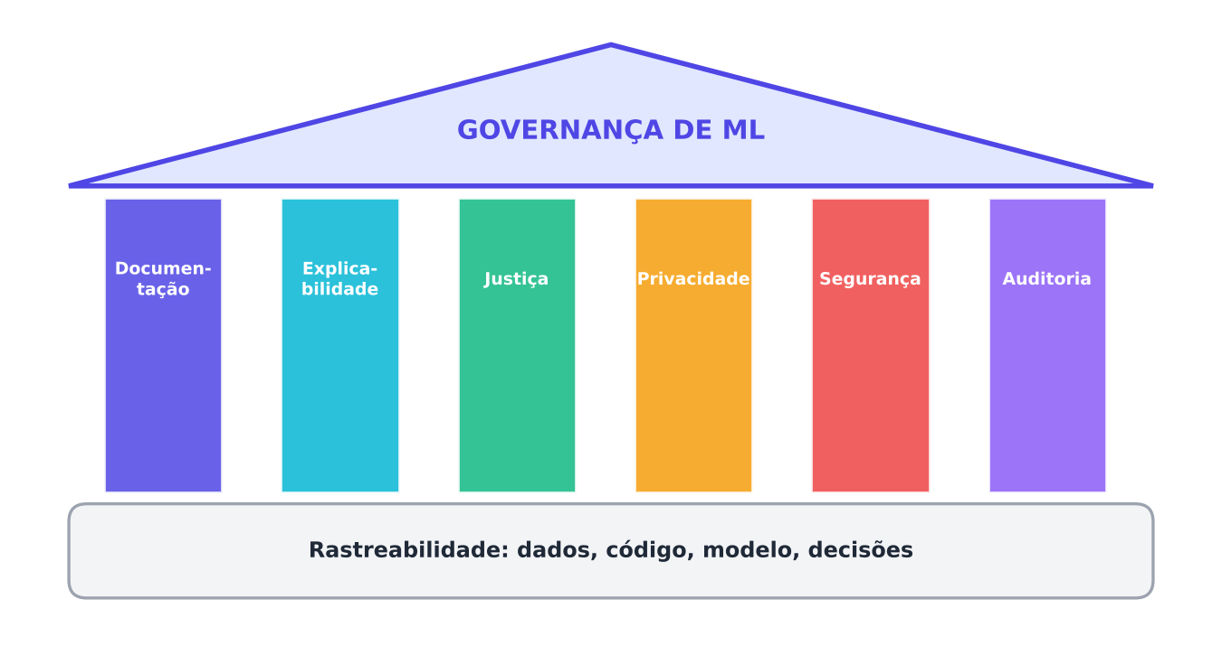
Os pilares da governança
Documentação, explicabilidade, justiça, privacidade, segurança e auditoria.
MLOps · Capítulo 10
4

Slide 5
Governança responde
▪ Quem responde por este modelo?
▪ Para que serve e para que não serve?
▪ Com quais dados, e podiam ser usados?
▪ Como decide e como justificamos?
▪ Para quem funciona pior?
▪ LGPD (13.709/2018) e Regulamento de IA da UE (2024/1689)
MLOps · Capítulo 10
5

Slide 6
NO SEU DIA A DIA
A bula do remédio
O cartão do modelo (Mitchell et al., 2019) diz uso pretendido, fora do escopo, dados, métricas por grupo e limitações.
Gere automaticamente: nunca fica desatualizado.
6

Slide 7
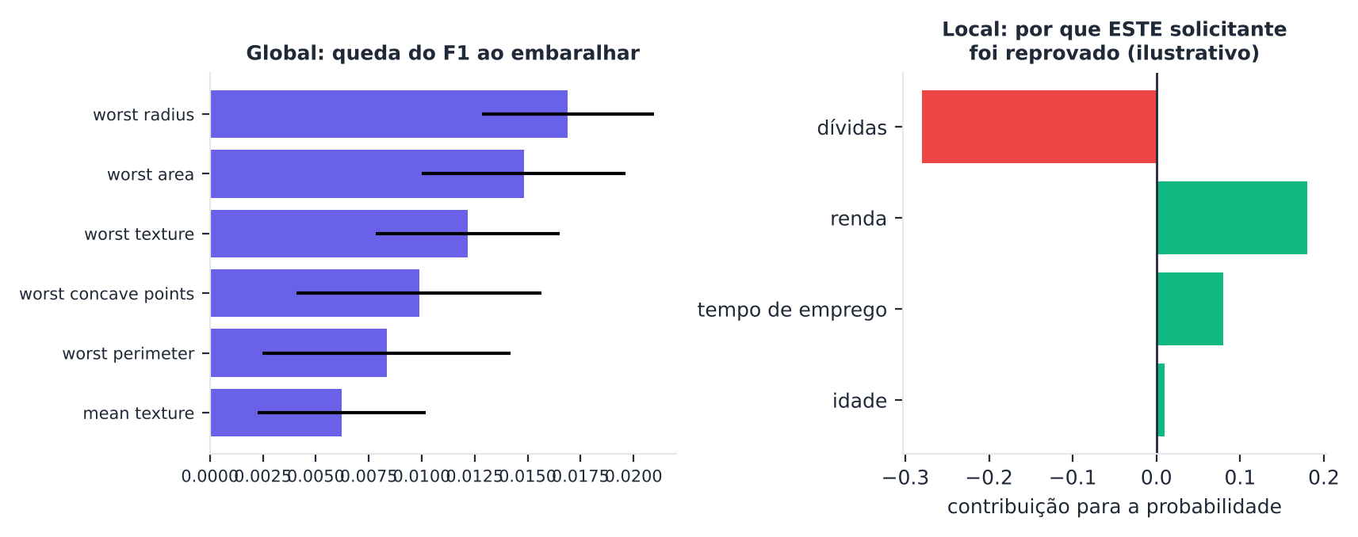
Explicação global e local
Global: o que importa em geral. Local: por que esta decisão.
MLOps · Capítulo 10
7

Slide 8
Técnicas de explicabilidade
▪ Permutação (Breiman, 2001): embaralhe e veja a queda
▪ PDP (Friedman, 2001): efeito médio
▪ LIME (Ribeiro et al., 2016) e SHAP (Lundberg e Lee, 2017): explicações locais
▪ Atributos correlacionados dividem a importância
MLOps · Capítulo 10
8

Slide 9
Explicação não é causa.
Mostra o que o modelo usa, não o que causa o fenômeno.

Slide 10
Justiça entre grupos
▪ Paridade demográfica: mesma taxa de seleção
▪ Igualdade de oportunidade: mesma revocação (Hardt et al., 2016)
▪ Razão de impacto: regra dos 4/5 (0,8) é alerta, não veredito
▪ Sem usar o grupo, o viés entra por proxies
▪ Critérios podem conflitar: a escolha é social e jurídica
MLOps · Capítulo 10
10

Slide 11
Auditoria no exemplo do capítulo
Limiar único 0,5:
A: seleção 0.553 revocação 0.811
B: seleção 0.392 revocação 0.644
Razão de impacto B/A: 0.709
Limiares por grupo: revocação 0.80 nos dois
Igualar a revocação melhora a oportunidade, mas muda outras métricas.
MLOps · Capítulo 10
11

Slide 12
Privacidade
▪ Minimização e pseudonimização
▪ Privacidade diferencial (Dwork et al., 2006): ruído de Laplace, escala 1/ε
▪ ε pequeno = mais privacidade, mais ruído
▪ Repetir consultas gasta o orçamento
▪ Federado (McMahan et al., 2017): dados ficam no dispositivo
MLOps · Capítulo 10
12

Slide 13
Armazém de atributos
▪ Calculados uma vez, reutilizados
▪ Offline: histórico para treino e lote
▪ Online: valor atual em milissegundos
▪ Mesmos valores no treino e na produção
MLOps · Capítulo 10
13

Slide 14
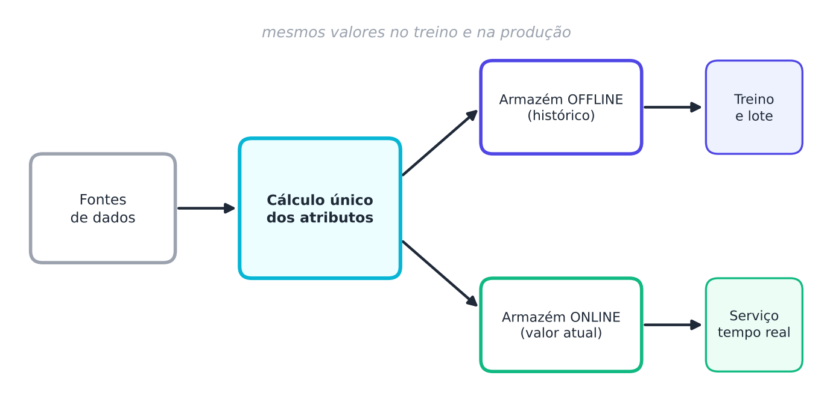
Armazém de atributos
Um único cálculo alimenta treino e produção.
MLOps · Capítulo 10
14

Slide 15
A armadilha temporal
merge_asof(eventos, atributos, by="cliente")
# cliente 1 em 10/03:
# correto (valor de 01/03): 100.0
# ingênuo (usa o futuro) : 20.0
Use o valor disponível na data do evento.
MLOps · Capítulo 10
15

Slide 16
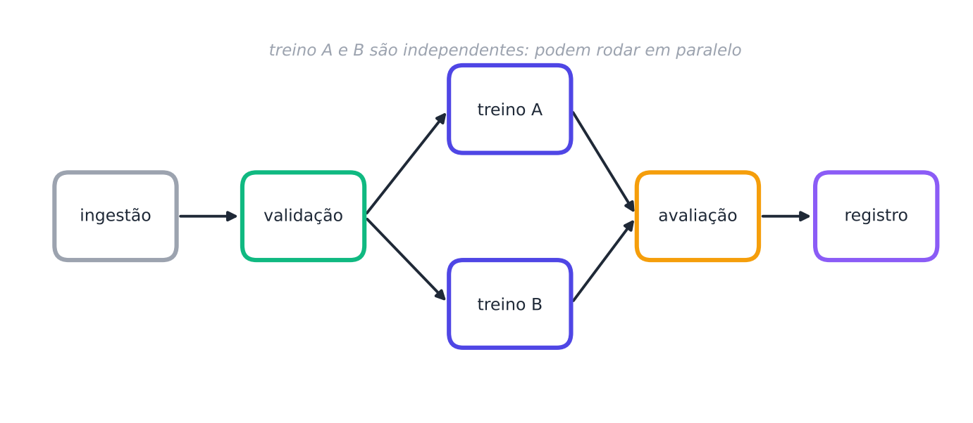
Orquestração: um DAG
Dependências, repetição e registro. Treino A e B podem rodar em paralelo.
MLOps · Capítulo 10
16

Slide 17
Orquestradores
▪ Executam as tarefas na ordem das dependências
▪ Repetem falhas, agendam, guardam histórico
▪ Airflow, Prefect, Dagster, Kubeflow, Argo
▪ Princípio: dependências + repetição + registro
MLOps · Capítulo 10
17

Slide 18
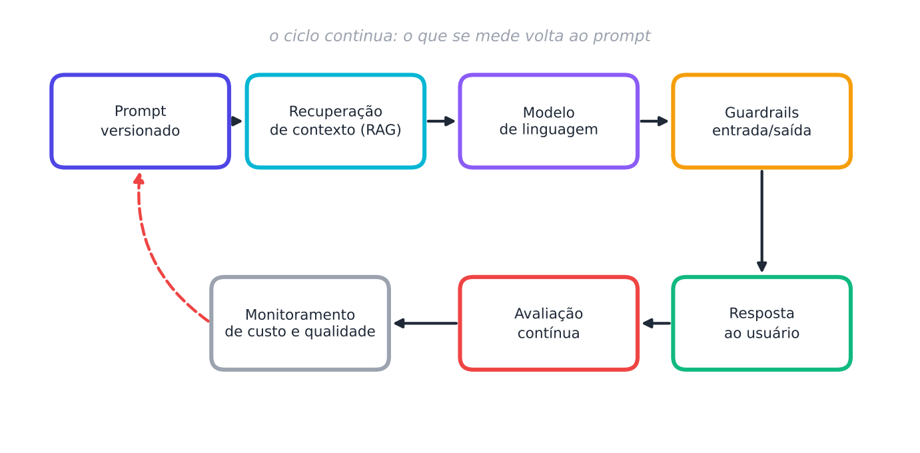
Ciclo de LLMOps
Prompt versionado, RAG, modelo, proteções, avaliação e custos.
MLOps · Capítulo 10
18

Slide 19
LLMOps: o que muda
▪ O “programa” inclui prompts e contexto
▪ RAG (Lewis et al., 2020) e ajuste leve com LoRA (Hu et al., 2022)
▪ Saída em texto livre: avaliação difícil
▪ Custo por token; riscos: alucinação, injeção de prompt
▪ Versione e teste prompts como código
MLOps · Capítulo 10
19

Slide 20
MEMORIZE
O que levar deste capítulo
▪ Governança reúne documentação, explicabilidade, justiça, privacidade, segurança e auditoria, apoiadas por rastreabilidade.
▪ O cartão do modelo informa uso pretendido, dados, métricas por grupo e limitações; pode ser gerado automaticamente.
▪ Explicações (permutação, PDP, LIME, SHAP) mostram o que o modelo usa, não causas.
▪ Justiça exige medir por grupo; não usar o atributo sensível não basta; os critérios podem conflitar e a escolha é social.
▪ Privacidade diferencial troca precisão por privacidade (ε); o aprendizado federado mantém os dados nos dispositivos.
▪ O armazém de atributos evita desvio treino–serviço; a correção temporal evita vazamento do futuro.
▪ Orquestradores executam DAGs com dependências, repetição e registro.
▪ LLMOps acrescenta prompts versionados, RAG, avaliação de texto livre, custo por token e novos riscos.

Slide 21
Hora de praticar
▪ 30 questões de múltipla escolha e 20 discursivas ao final do capítulo (gabarito no Apêndice A)
▪ Exercícios práticos em Python com scikit-learn e as ferramentas do capítulo (soluções no Apêndice D)
▪ Projeto integrador do capítulo (solução de referência no Apêndice E)
▪ Dica de estudo: rode, altere um parâmetro por vez e explique em voz alta o que mudou
MLOps · Capítulo 10
21

